Slide 1
创建考试路线
考试名称
考试时间
报名截止时间
考试网站链接
可添加
考试说明
或从地图选点，具体看实现难度
考点名称
考点位置（经纬度）
出发点名称
出发点位置（经纬度）
出发点上车时间
入住时间
离店时间
酒店前往考点时间
从考点返回酒店时间
返程时间
完成

Slide 2
创建考试订单——选择考试模板
选择考试模板
选择一个考试模板后进入下一步
搜索
2020云南省公务员考试——曲靖xx学校
删除
2020云南省公务员考试——安宁xx学校
删除
2020云南省公务员考试——楚雄xx学校
删除
2020云南省公务员考试——昭通xx学校
删除
添加模板

Slide 3
创建考试订单——考试信息
考试名称
考试时间
报名截止时间
考试网站链接
可添加
考试说明
或从地图选点，具体看实现难度
考点名称
考点位置（经纬度）
出发点名称
出发点位置（经纬度）
出发点上车时间
入住时间
离店时间
酒店前往考点时间
从考点返回酒店时间
返程时间
下一步

Slide 4
创建考试订单——支付信息
统一支付，学生支付，已支付
选择支付方式
负责人
联系方式
支付金额（统一支付，已支付）
包含住宿（统一支付）
包含接送（统一支付）
房费（学生支付）
其他费用（学生支付）
人数（预估）
备注
创建订单

Slide 5
生成二维码图片和链接
统一支付链接：http://zxkj.webinn.online/xxxxxx
选择【统一支付】有此链接
学生报名链接：http://zxkj.webinn.online/xxxxxx
2020云南省公务员考试
考试时间 2020-10-11
二维码
保存图片

Slide 6
统一付款页面
2020云南省公务员考试
打开统一支付链接
考试时间
人数 200
入住时间
离店时间
备注信息
支付费用 ￥50000
支付

Slide 7
学生报名界面1
考试信息
方案一
用以让学生确认考试信息，提供官网链接
方案二
考试名称
考试时间
考试说明
考试网站链接
考试信息
报名截止日期
考试名称
需要住宿？（radio）（学生付费）
需要接送？（radio）（学生付费）
考试时间
选择考点
考试说明
选择出发点
填写个人信息
考试网站链接
身份证号
为您创建一个房间，您可以使用邀请码邀请他人同住，您将支付一间房的费用
姓名
报名截止日期
手机号
系统分配
邀请他人
加入他人
一人独住
加入他人创建的房间，您不支付房间费用
与他人同住，系统将自动为您分配
不与他人合住，我们将为您安排单独房间，您将支付一间房的全部费用，
（学生付费）
输入邀请码
下一步
下一步

Slide 8
学生报名界面2——学生付费
订单详情
订单详情
订单详情
独住一间，邀请他人合住
系统分配入住
整间：截止后如无人加入则自住一间
不需要付房费
房间费用 ￥100 ￥200
房间费用 ￥200
房间费用 ￥0 ￥200
注意
1. 您承担一半的房间的费用。
注意
1. 您支付整间房间的费用。
注意
1. 您不需要支付房间的费用。
其他费用 ￥500
其他费用 ￥500
其他费用 ￥500
总费用 ￥600
总费用 ￥700
总费用 ￥500
注意
支付成功后下发合住邀请码
注意
1. 填写合住邀请码，加入他人创建的房间。
支付
支付
支付

Slide 9
学生报名界面3——统一付费及学生支付后
系统分配
邀请他人合住
加入他人房间
（统一付费）
邀请码
1234
输入邀请码
进入下一页
如有需要请截图保存
注意
1. 填写合住邀请码，加入他人创建的房间。
2. 如截止前没有加入任一房间，并且是统一付费的订单，系统将自动为您分配房间。
3. 如截止前没有加入任一房间，并且没有不属于统一付费订单，系统将视为您主动放弃此次行程。
注意
1. 将邀请码告知您想邀请的人，由加入房间的人填写至输入框。
2. 如截止前没有人加入，并且是统一付费的订单，系统将自动分配同住人。
3. 如截止前没有人加入，并且是自付费订单，默认您独自入住一个房间。
完成
检查入住信息
加入房间

Slide 10
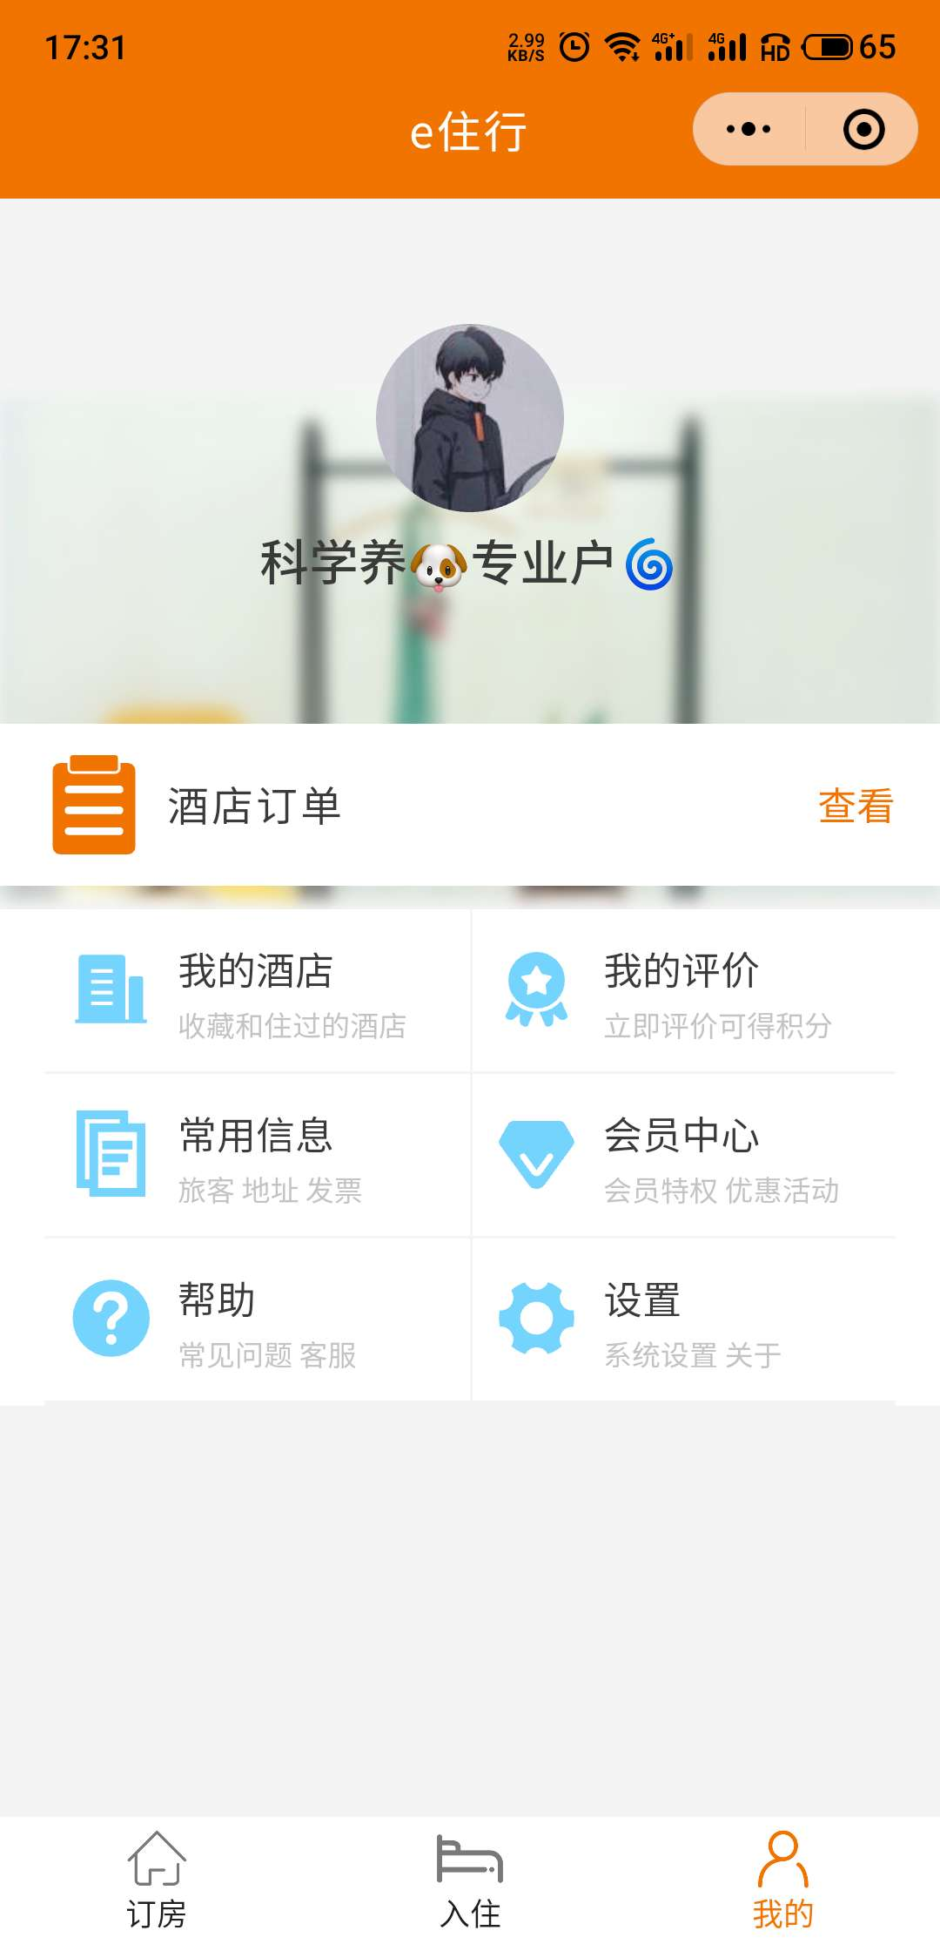
学生报名界面4——报名成功
报名成功
报名成功
考试名称
考试名称
考试时间
考试时间
考点名称
考点名称
出发点名称，时间
出发点名称，时间
状态
状态
住宿信息
住宿信息
系统自动分配
张三
李四
注意
1. 具体酒店及房间信息将在本次报名截止后统一下发至您的手机，请注意查收。
2.您可在“e住行”小程序“我的”—>“行程”中看到报名信息
注意
1. 具体酒店及房间信息将在本次报名截止后统一下发至您的手机，请注意查收。
2.您可在“e住行”小程序“我的”—>“行程”中看到报名信息
行程
完成
完成

Slide 11
团队订单管理界面——总览
会议
教育
旅行团

Slide 12
订单管理界面——查看
名称 | 负责人 | 电话 | 人数 | 考试时间 | 状态
2020云南省公务员考试——曲靖xx学校 | 张三 | 15087100111 | 312 | 2020-10-10 | 报名中
待付款
报名中
待开始
待入住
入住中
已完成
交易取消
创建订单

Slide 13
教育订单管理界面——详情
订单详情
考试名称
考试时间
报名截止时间
考试网站链接
考试说明
负责人
联系方式
人数
状态
出发点信息
出发点上车时间
多个
出发点名称
出发点位置
考点信息
多个
考点名称
考点位置
酒店信息
多个
入离时间
财务信息
房费
其他费用
总费用
查看分配信息——发送提醒
修改订单
取消订单
车辆
酒店房间
出发点
考点

Slide 14
会议订单管理界面——详情
订单详情
201
会议名称
其他事宜
姓名 | 性别 | 电话 | 单位 | 职务
张三 | 男 | 15087022222 | 住行科技有限公司 | 总经理
李四 | 男 | 15087022222 | 住行科技有限公司 | 职员
张三
会议id
创建时间
换房
联系方式
更新时间
李四
换房
负责人
操作员工
状态
不住宿
李三
会议时间
主办方
张四
会议地址
会议内容
主要领导和嘉宾
参会专家
人数
主办方链接
姓名
参会方链接
性别
会议日程
电话
会议介绍
身份证号
酒店信息
住宿方式
房型及数量
房型及数量
酒店房间
财务信息
支付费用（总）
会议费用
押金
总费用
订单编号
发送提醒
查看参会信息——发送提醒
修改订单
取消订单

Slide 15
旅行团订单管理界面——详情
订单详情
201
姓名 | 性别 | 电话 | 身份证号
张三 | 男 | 15087022222 | 53****************313
李四 | 男 | 15087022222 | 53****************313
旅行团名称
张三
旅行团id
旅行社
李四
导游及编号
302
联系方式
李三
状态
入离时间
张四
人数
车辆
司机
备注
创建时间
更新时间
操作员工
酒店信息
房型及数量
房型及数量
财务信息
费用
押金
发送提醒
总费用
订单编号
查看团员信息——发送提醒
修改订单
取消订单

Slide 16
教育订单管理界面——查看分配信息
车辆
酒店房间
出发点
考点
车辆
酒店房间
出发点
考点
车辆
酒店房间
出发点
考点
车辆
酒店房间
出发点
考点
已分配 80
未分配 33
已分配 80
未分配 33
曲靖xx学校
昆明学院
编号 车牌号 司机 人数/容量
汇都酒店
楚雄xx学校
昆明理工大学
201 张三，李四
1号车 待补全 张三 40
202 张四，李三
2号车 云A 12346 张四 40
添加酒店房间
添加车辆
点击进入下一个界面
自动分配
发送提醒
自动分配
发送提醒
发送提醒
发送提醒

Slide 17
教育订单管理界面——添加车辆信息
车辆
酒店房间
出发点
考点
编号
已分配 80
未分配 33
车牌号
编号 车牌号 司机 人数
司机
1号车 云A 12345 张三 40
联系方式
2号车 云A 12346 张四 40
人数
添加车辆
确定
发送提醒
删除车辆

Slide 18
教育订单管理界面——添加酒店房间
车辆
酒店房间
出发点
考点
选择酒店
汇都酒店—还需选择10间房
已分配 80
未分配 33
选择间数
按房型查找
汇都酒店
移除
201 张三，李四
链接
301
301
301
酒店添加
移除
202 张四，李三
移除
添加酒店房间
301
301
301
301
301
301
301
301
301
301
301
301
确定，制作链接分享
发送提醒
删除酒店
确定

Slide 19
教育订单管理界面——分配列表条目进入
姓名 | 性别 | 车辆 | 出发点 | 酒店房间 | 考点
张三 | 男 | 1号 | 曲靖xx学校 | 汇都酒店-201 | 昆明学院
李四 | 男 | 1号 | 曲靖xx学校 | 汇都酒店-201 | 昆明学院
王五 | 男 | 1号 | 曲靖xx学校 | 汇都酒店-201 | 昆明学院
swipeAction
姓名
移除
性别
是否需要
电话
是否需要
移除
身份证号
合住邀请者
合住加入者
系统分配
独住一间
住宿方式
移除
车辆
出发点
添加人员
酒店房间
考生详情
考点
支付费用（总）
考生列表
修改信息
删除车辆/酒店

Slide 20
教育订单管理界面——添加人员页面
姓名 | 性别 | 车辆 | 出发点 | 酒店房间 | 考点
张三 | 男 | 1号 | 曲靖xx学校 | 汇都酒店-201 | 昆明学院
李四 | 男 | 1号 | 曲靖xx学校 | 汇都酒店-201 | 昆明学院
王五 | 男 | 1号 | 曲靖xx学校 | 汇都酒店-201 | 昆明学院
姓名 | 性别 | 车辆 | 出发点 | 酒店房间 | 考点
张三 | 男 | 1号 | 曲靖xx学校 | 汇都酒店-201 | 昆明学院
李四 | 男 | 1号 | 曲靖xx学校 | 汇都酒店-201 | 昆明学院
王五 | 男 | 1号 | 曲靖xx学校 | 汇都酒店-201 | 昆明学院
移除
移除
移除
添加人员
考生列表
修改信息
删除车辆/酒店
确 定

Slide 21
教育订单管理界面——发送提醒（数据库需要提醒表）
车辆
酒店房间
出发点
考点
车辆
酒店房间
出发点
考点
车辆
酒店房间
出发点
考点
车辆
酒店房间
出发点
考点
已分配 80
未分配 33
汇都酒店
曲靖xx学校
昆明学院
编号 车牌号 司机 人数
201 张三，李四
楚雄xx学校
昆明理工大学
1号车 云A 12345 张三 40
202 张四，李三
2号车 云A 12346 张四 40
添加车辆
1号车 云A 12345 张三 40
多选
2号车 云A 12346 张四 40
发送提醒
发送提醒
发送提醒
发送提醒
发送提醒

Slide 22
发送提醒界面
发送提醒的内容
发送

Slide 23
学生打开提醒页面
提醒的内容
确 认

Slide 24
创建会议订单
会议名称
会议时间
人数
主会方链接：http://zxkj.webinn.online/xxxxxx
入住时间
离店时间
负责人信息
姓名
电话
身份证
会议名称
单位
职位
房型数量
二维码
特惠大床房
间数
选择房型
先选择房型
支付信息
统一支付个人支付
支付方式
价格（统一支付）
押金（统一支付）
房间价格（个人支付）
会议费用（个人支付）
创建订单
保存图片

Slide 25
创建旅行团订单
旅行团名称
201
姓名 | 性别 | 电话 | 身份证号
张三 | 男 | 15087022222 | 53***********313
李四 | 男 | 15087022222 | 53***********313
价格
张三
押金
李四
入住时间
离店时间
301
负责人信息
李三
姓名
张四
电话
身份证
旅行社
导入团员信息
创建订单
完成

